Slide 1

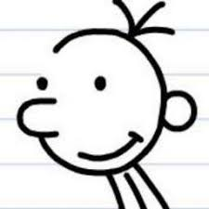
Het leven van een loser gedumpt
(Dit is een boekpromotie geen spreekbeurt onthoud dat)
Mwami Karorero
Emmen, 2021

Slide 2

Inhoud
Waarom ik dit boek koos
Schrijver/illustrator
Titel verklaring
Samenvatting
Hoofdpersonen
Voorlezen
Quiz
Vragen
Tips en tops

Slide 3


Hoofdstuk 1. Waarom ik dit boek koos
Leuk
Grappig
Leerzaam
Spannend
perfect

Slide 4

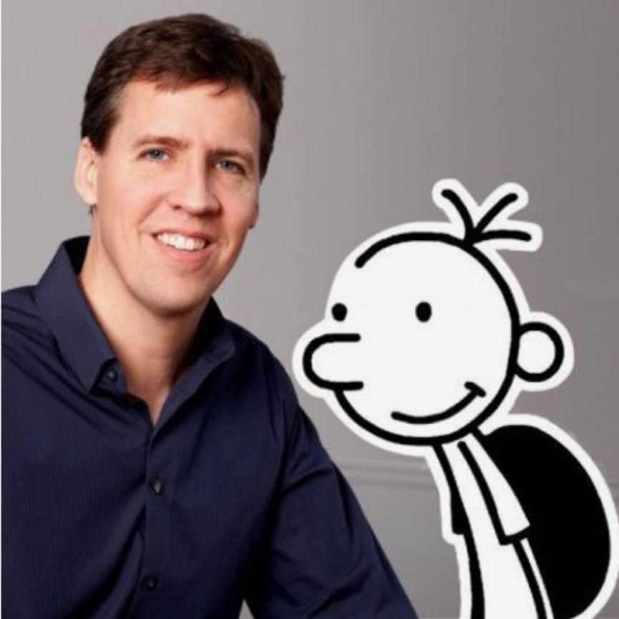
Hoofdstuk 2. Schrijver en illustrator
Jeff Kinney
Geboren op 19 februari 1971
Schrijver en illustrator
Geboren in Washington en woont nu in Massachusetts

Slide 5

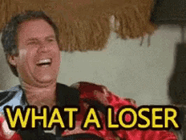
Hoofdstuk 3. Titel verklaring
Het leven=Gewoon het leven
Loser=Iemand met veel pech en altijd verliest
Gedumpt=In de steek gelaten

Slide 6



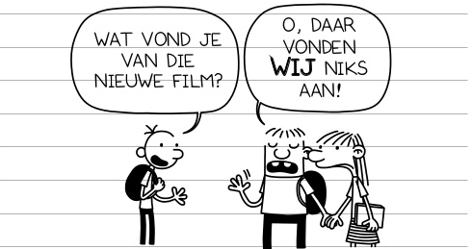
Hoofdstuk 4. Samenvatting

Slide 7
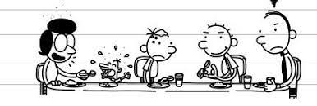
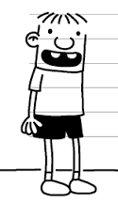
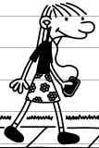
Hoofdstuk 5. Hoofdpersonen
Zijn moeder: Verwend Max heel erg.
Max: Is een enorme klikspaan en is ook erg irritant.
Bram: De echte hoofdpersoon hij verteld dit allemaal.
Rick: Hij pest Bram bijna altijd en heeft een band genaamd Folle Luyer.
Zijn vader: Wordt snel chagrijnig en heeft ook een baan.
Theo: Brams beste en enige vriend😐
Anouk: Theo’s nieuwe vriendinnetje (hij heeft er nooit één eerder gehad😶)
Zijn vader
Theo
Anouk
Zijn moeder
Rick
Bram
Max
Family Botermans
Achternaam: Thorbecke
Achternaam: De bruin

Slide 8

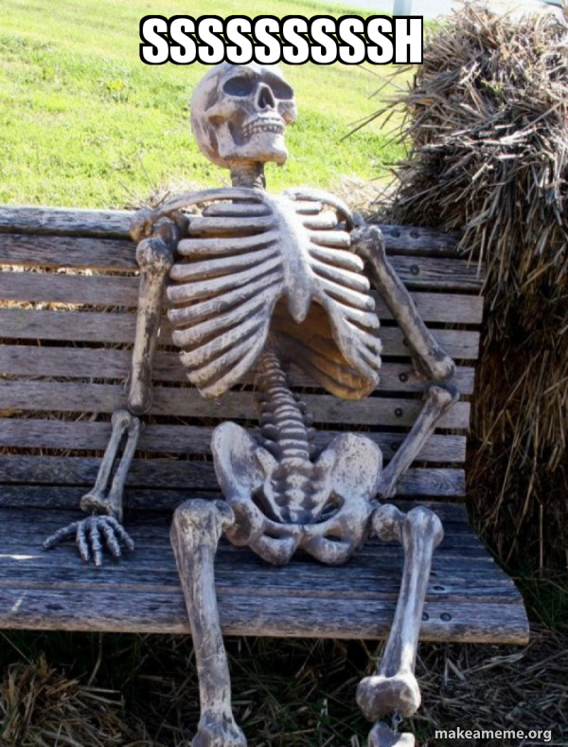
Hoofdstuk 6. Voorlezen
Blz. 8 tot en met 12

Slide 9
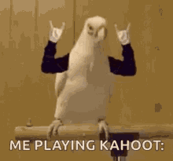

Quiz KA….HOOT

Slide 10


Vragen???

Slide 11

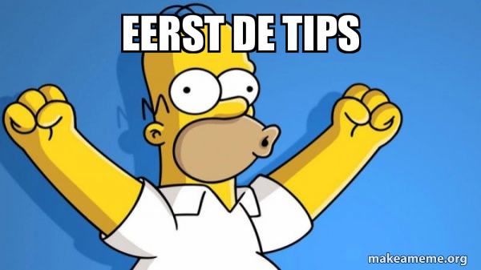
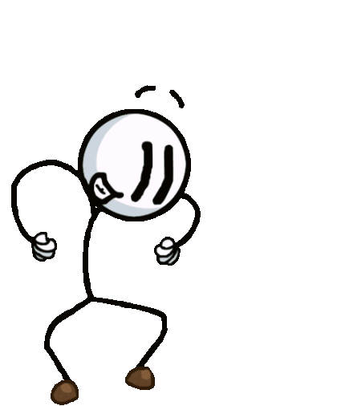
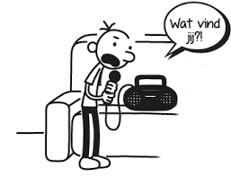
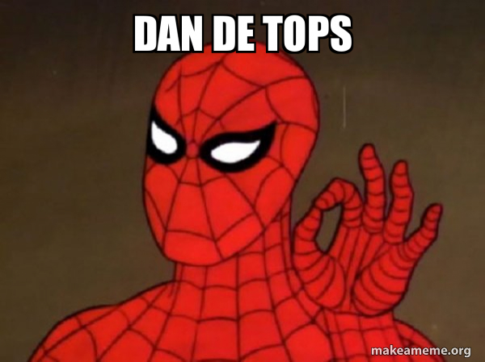
Tips en tops

Slide 12


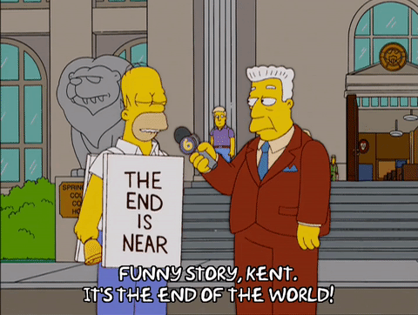
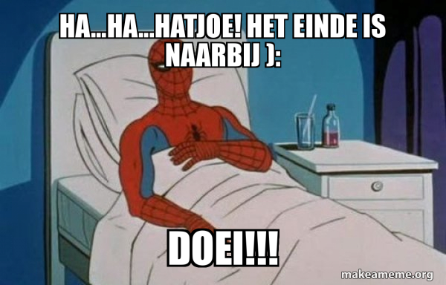
Onthoud je kunt deze boekpromotie ook opnieuw kijken op gashatsi.nl
einde

